Slide 1
인공지능 기초 이론
개발 환경 구축
2주차 | 2019225012 노현우

Slide 2
준비물
노트북(ChatGPT도 있으면 좋음)
파이썬 기초 개발 지식(중고수학, 함수, 리스트 등)
활동 보조 자료
  코딩알지 | 프로그래밍 강의 자료 모음집
이거 강의 아니니 딱딱하게 안할거임

Slide 3
개발 환경 구축
대안 1: Jupiter Notebook
  구글 코랩 Google Colab
  TensorFlow 2.16+ 기본 탑재 (약간 호환성 문제 있을 수도 있음)
  매우 간단(구글 계정만 있으면)

Slide 4
개발 환경 구축
대안 2: VSC에서 파이썬 사용
  Python 3.11.9 64bit(AMD – 운영체제 맞게 선택)
  TensorFlow 2.15.0 버전 사용(본인은 이 버전으로 쓸 예정)
  Python 다운그레이드 한다면 반드시 디렉터리 깔끔하게 지우고 다시 깔기
  CMD에 python --version으로 버전 꼭 확인
  CMD에 pip --version으로 버전 꼭 확인
  CMD로 TensorFlow 설치: pip install tensorflow==2.15.0

Slide 5
개발 환경 구축
대안 2: VSC에서 파이썬 사용
  3.11.9 버전 깔았는데 뭐가 이상해요
  Cmd에서 꼭 버전 확인. 버전 안 나오면 아마 환경변수 문제일수도
  윈도우 기준:
    고급 시스템 설정 보기 > 환경 변수 > 시스템 변수의 Path > 파이썬 실행 디렉터리 새로 만들기
      파이썬 실행기에 버전이 맞지 않으면 실행 안될 수도 있는 것 같음

Slide 6
보너스: 부회장 정하기
제 할일 좀 줄여주십쇼(사람 너무 많아짐)
  같이 컨텐츠 준비할 사람 구함
  머신러닝 & 딥러닝 잘 알면 더 좋음(몰라도 같이 공부할것임)

Slide 7
조 정하기
대략 3-4조 예상 (조원 2-4명)
  일단 활동 시간에 꾸준히 참여할 수 있었으면 좋겠음
  (희망사항) 학년별로 분포 고르게 하기 (3학년 비중 높아서)

Slide 8
인공지능 기초 이론
딥러닝으로 만들 수 있는 것들
  바둑 인공지능 프로그램 알파고 (벌써 10년 가까이 됨)
  중국 공안 CCTV 실시간 감시 알고리즘
  뉴로사마(AI 버튜버)
  ChatGPT, DeepSeek와 같은 대규모 언어 모델(LLM)

Slide 9
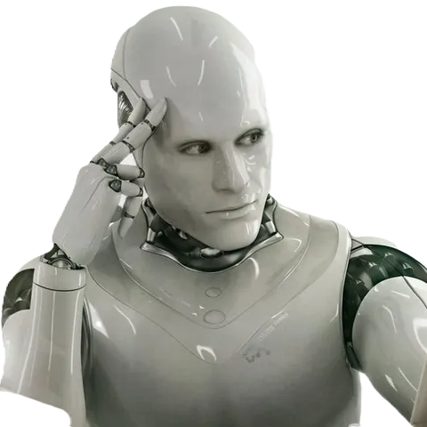
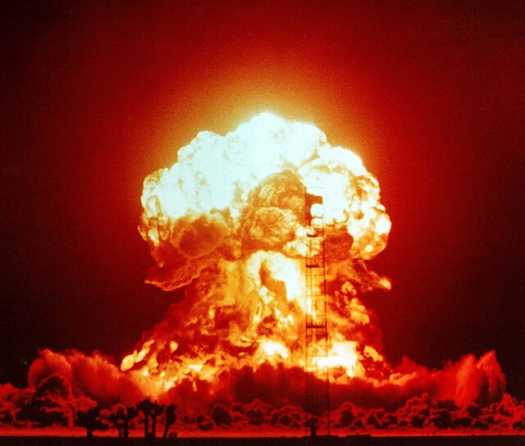

인공지능 기초 이론
딥러닝으로 만들 수 있는 것들
  구글번역, 테슬라 오토파일럿, 구글어시스턴트, 딥마인드알파폴드(단백질구조예측), 바드(잼민이) 기업솔루션제공 AI, 코파일럿, 파파고, 엔비디아 DLSS(그래픽 업스케일링), AWS DeepLens(이미지인식), 딥페이스, 애플 페이스아이디…..
딥러닝 붐(좀 많이 큼)
불쌍한 개발자
(내 밥그릇 챙겨야 함)

Slide 10
인공지능 기초 이론
머신러닝: 기계가 스스로 배우게끔 하는 기술
  사람이 직접 데이터를 주고, 그걸로 패턴을 찾아 학습함
  일정 이상 사람의 가이드 필요(특징 추출 등)
딥러닝: 뇌처럼 작동하는 머신러닝 기법
  인간의 신경망을 모방해 여러 숨겨진 층으로 구성됨
  사람이 직접 특징을 알려주지 않아도 기계가 스스로 특징을 찾음
  의외로 효과가 좋음

Slide 11
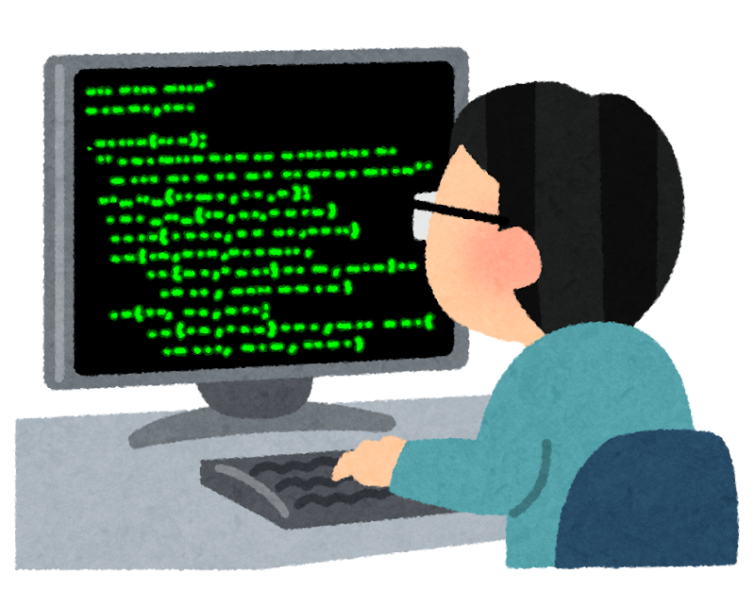
인공지능 기초 이론
머신러닝(전통적): 이게 개고 이게 고양이야
  특징 추출 > 어느정도 가이드가 필요
(알고리즘)
고양이는 복슬복슬하고
네발로 걸어다니며
코 기울기가 이렇니 기타등등
코딩해야한다
(초초초초초 하드코딩중)

Slide 12
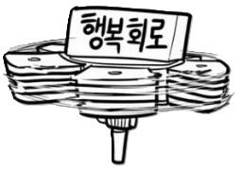

인공지능 기초 이론
딥러닝: 너가 알아서 학습해(중간 가이드 불필요)
  오히려 머신러닝보다 훨씬 쉬울 것이다(데이터만 많다면)
알아서 분류해
예, 마스터.
딸깍
(수천 수만의 개 고양이 사진)

Slide 13
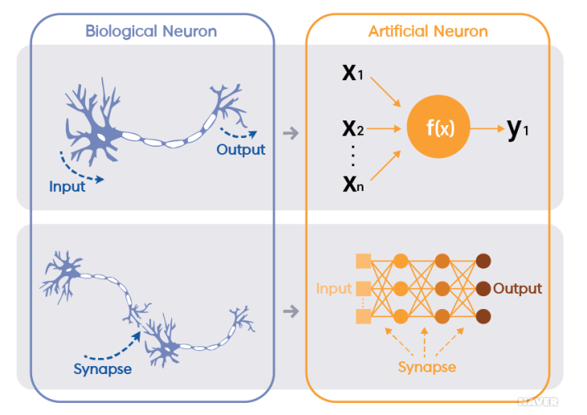
딥러닝이 왜 더 쉬운거예요?
일단 신경망에 대해 알고 있으면 더 좋음

Slide 14
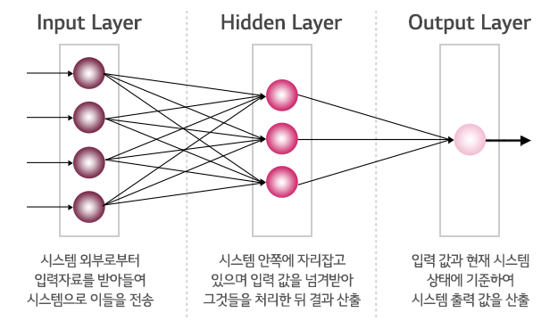
딥러닝이 왜 더 쉬운거예요?
일단 신경망에 대해 알고 있으면 더 좋음

Slide 15
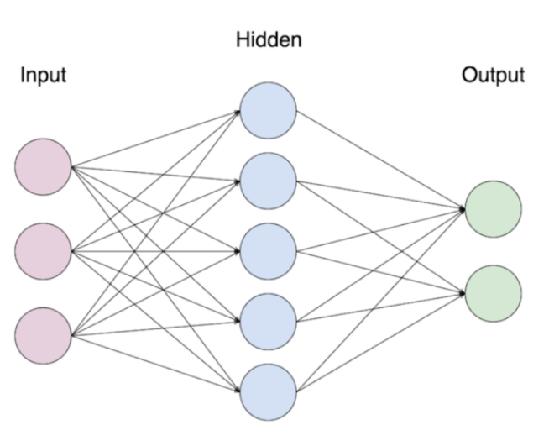
딥러닝이 왜 더 쉬운거예요?
효과가 좋던데 이유를 알아보니
Hidden Layer에 특징을 자기가 알아서 정리하더라
(잠깐 생각을 저장하는 공간?)
개
개개
개
고양이
고양이

Slide 16
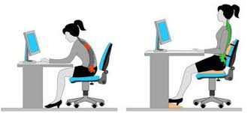
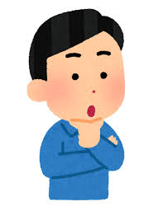
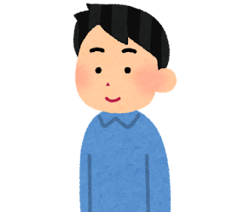
이걸 배우면 얻다 써먹어요
놀랍게도 공부 직후 바로 써먹을 수 있었음 (본인 실제 경험)
친구 (기공, 4학년, 캡스톤 준비중, 자세교정 스마트 방석 아이디어 제안 중)
나 (컴공, 가짜 4학년)

Slide 17
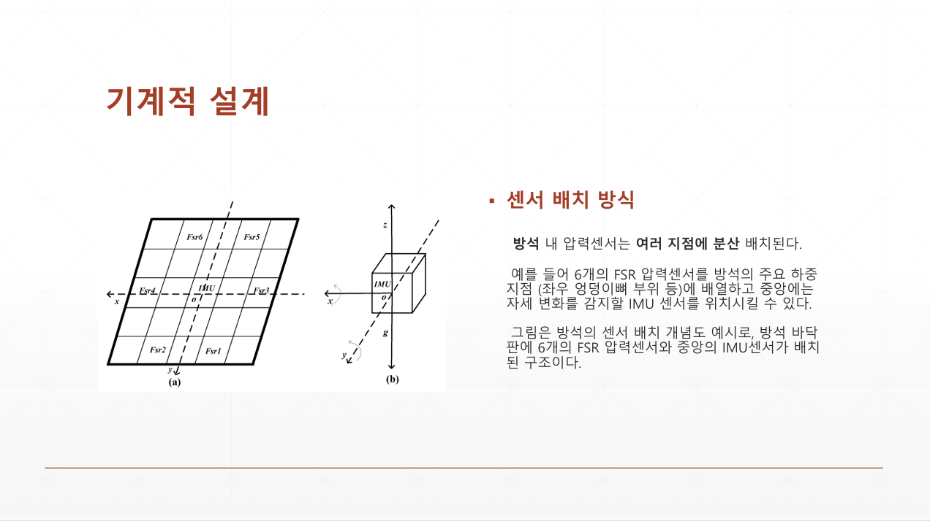
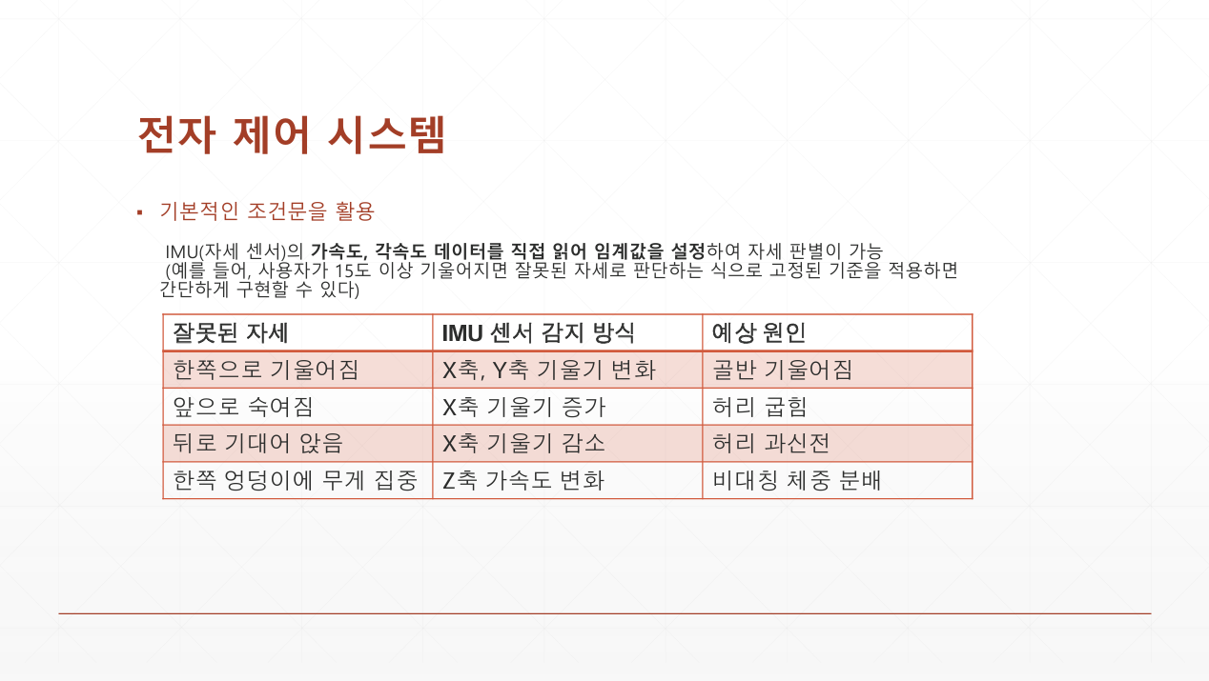
이걸 배우면 얻다 써먹어요
좋은자세 나쁜자세 판별할 수 있게 코딩?
친구 (기공, 4학년, 캡스톤 준비중, 자세교정 스마트 방석 아이디어 제안 중)

Slide 18
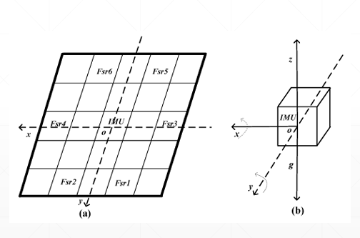

이걸 배우면 얻다 써먹어요
이걸 일일이 하드코딩해야 한다고?
이거 인공지능 사용해도 되나?
IMU 센서의 입력값:
각각의 위치당 압력 크기,
기울기 판별(x, y, z로 이루어진 3차원 벡터)

Slide 19
이걸 배우면 얻다 써먹어요
결국 알고리즘 짜는 걸 컴퓨터한테 떠넘기자 결론 내림
좋은자세, 나쁜자세 구별해놓고 수십 번 앉은 다음에 컴터한테 학습시키면 안됨?
그런가?
친구 (기공, 4학년, 캡스톤 준비중, 자세교정 스마트 방석 아이디어 제안 중)
나 (컴공, 가짜 4학년)

Slide 20
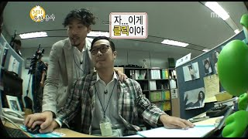
이걸 배우면 얻다 써먹어요
결론
  힘겹게 코드짜고 알고리즘 구현할 부담을 덜 수 있는 희대의 사기기술
  적용 분야에 따라 가능성?
  사업 아이템 구체화에 도움될지도
  후딱 알고리즘 만들고 퇴근하기

Slide 21
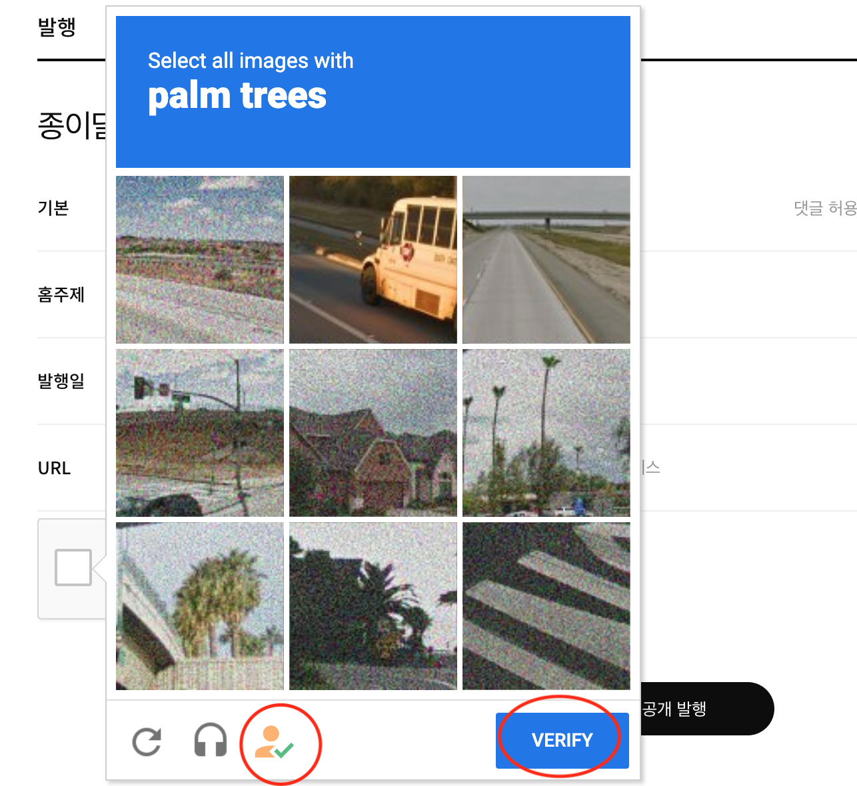
인공지능 기초 이론
지도학습: 데이터에 “정답” 있음 > 모델로 “정답” 예측하기
  이건 정답이고 이건 오답이야
  명료한 정답을 예측할 수 있는 정답예측 모델 만들때
  스팸 메일 분류: 이건 스팸메일이고 이건 아님
    인공지능이 “광고” “무료“ “당첨＂같은 문자열별로
    스팸일 확률을 계산함(패턴 분석)
  아까 전 자세교정 스마트 방석 알고리즘
이거 정답 데이터 있으면
지도학습 모델의 학습에도 사용 가능할듯?

Slide 22
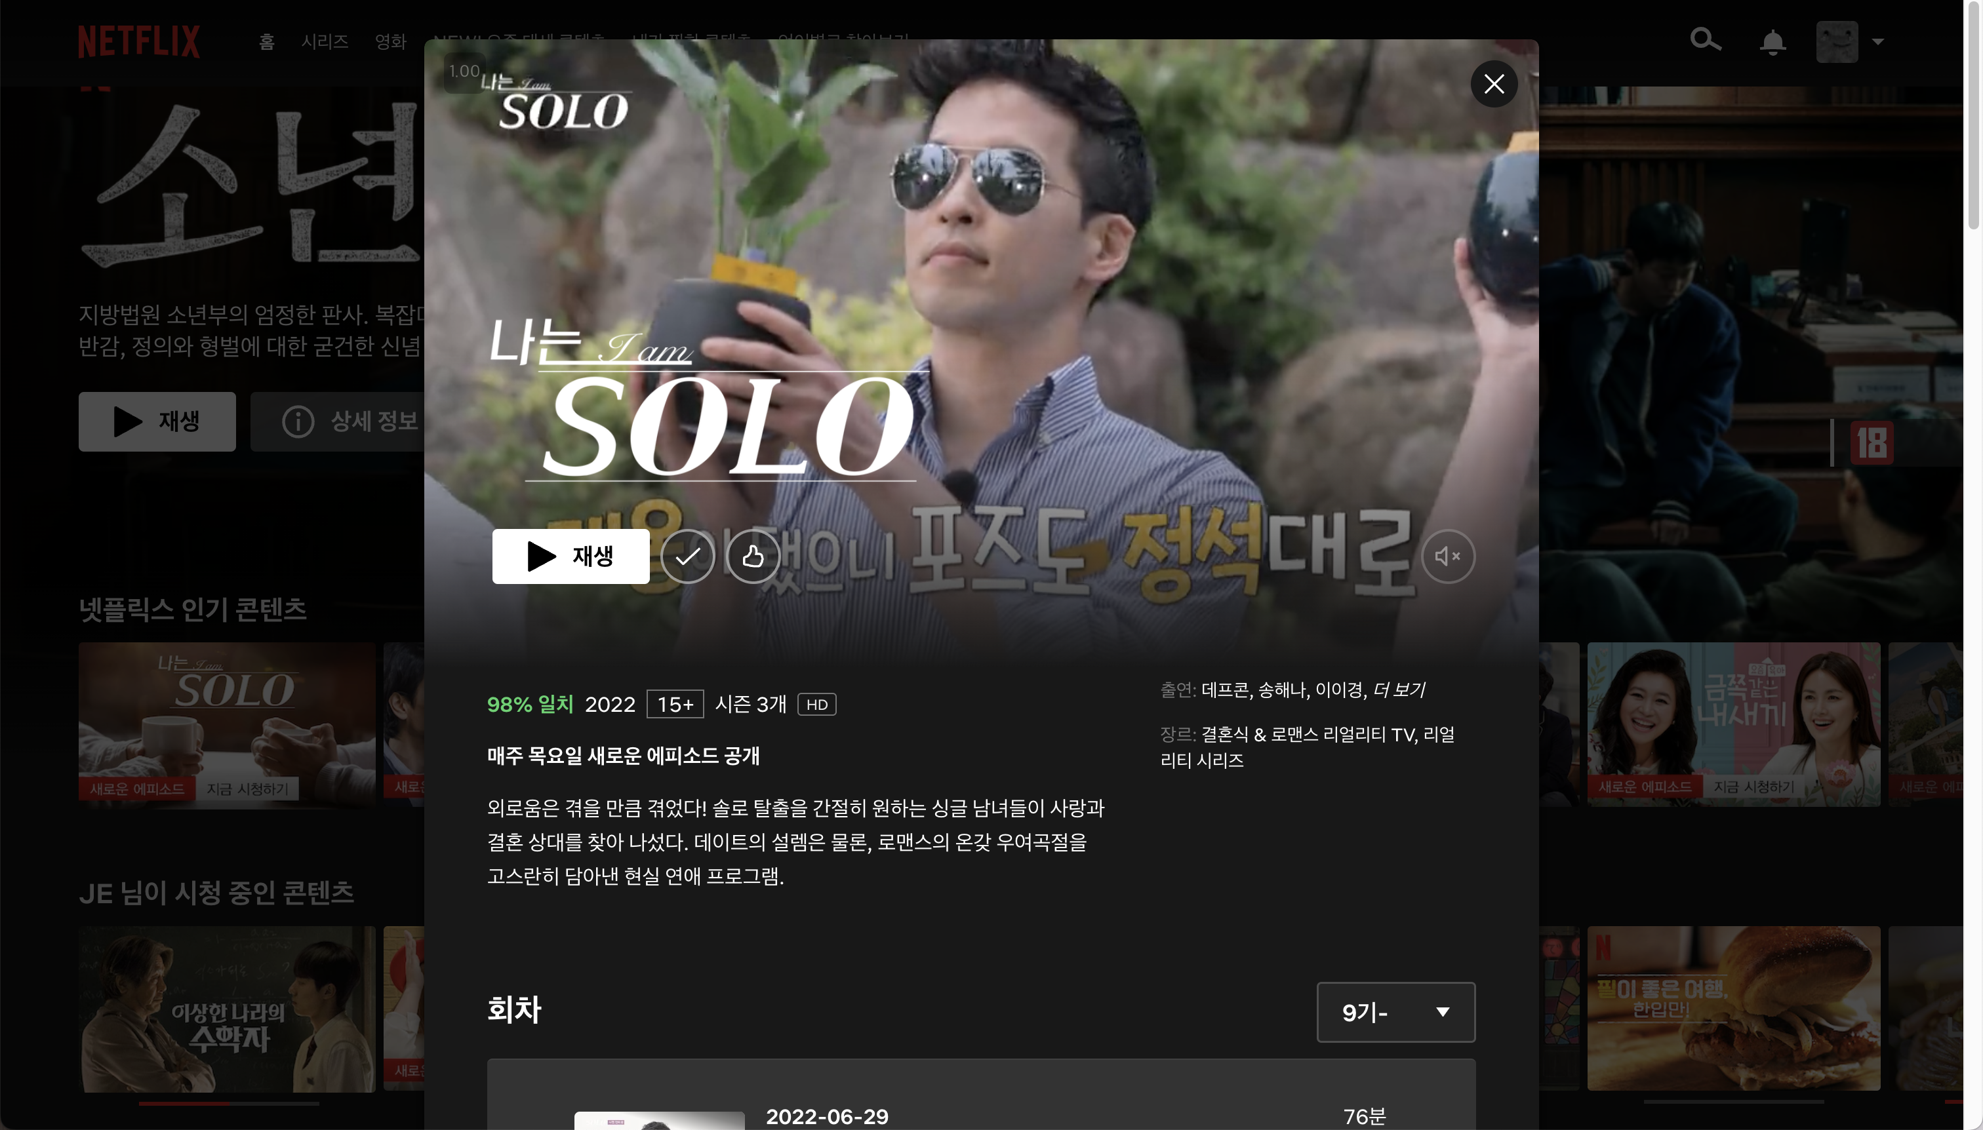
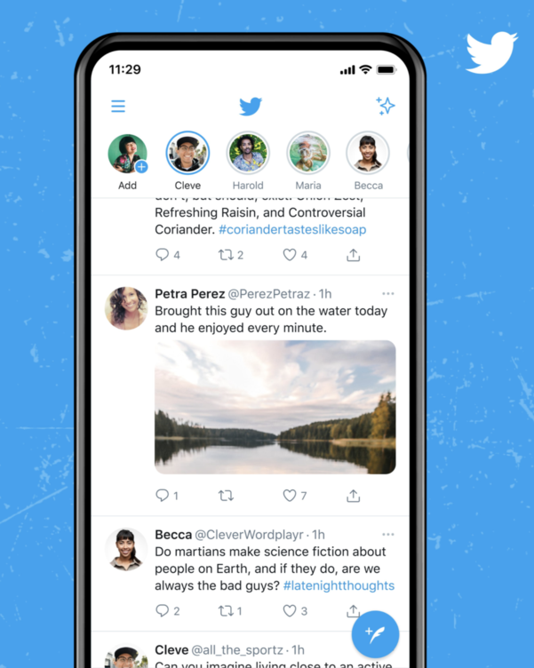
인공지능 기초 이론
비지도학습: 데이터에 정답이 모호함 > 그래도 한번 분류해 봐
  관련이 있을지 곰곰이 생각해 보렴 (추천 알고리즘 만들때)
해로운 새:
비슷한 사용자들을 모아 그룹을 만듦
(규칙, 그룹 스스로 찾음)
고객 그룹 나누기
문서 분류
이게 비지도학습
(이런거 좋아하던데 한번 츄라이 츄라이)

Slide 23
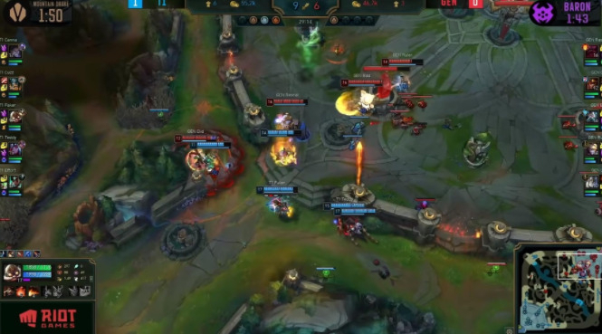
인공지능 기초 이론
강화학습: 랜덤 행동 중 특정 행동에 보상 > 보상 개념으로 학습
보상안 예시:
1골드 얻으면 +1점
나 죽으면 -300점
상대 죽이면 +300점
게임 승리하면 +1000000점
최종점수 최대한 높여 봐라

Slide 24
어떻게 학습시키죠
좋은 예시: 수능성적 예측하기
  6월 모의고사 60점, 9월 모의고사 70점. 그럼 수능은?

Slide 25
어떻게 학습시키죠
좋은 예시: 수능성적 예측하기
  6월 모의고사 60점, 9월 모의고사 70점. 그럼 수능은?
  아마 65점이 아닐까?
    6모 성적 x 0.5 + 9모 성적 x 0.5
    근데 0.5 맞음? 컴퓨터에게 찾으라고 해 보자 데이터도 있으니

Slide 26
어떻게 학습시키죠
좋은 예시: 수능성적 예측하기
  실제 수능 결과 가져와서 가중(Weight)치 찾으라고 해 보자
    예상 알고리즘: 6모 성적 x 0.5(w1) + 9모 성적 x 0.5(w2)
 | 6모 | 9모 | 예측 | 실제 수능
김가성 | 60 | 70 | 65 | 75
김나성 | 70 | 70 | 70 | 80
김다성 | 90 | 80 | 85 | 60
차이가 나는군
(당연히 w1w2를 0.5로 잡는건 좀 아닌듯)

Slide 27
어떻게 학습시키죠
좋은 예시: 수능성적 예측하기
  이제 오차(절댓값)를 최소화하는 w1w2 찾아줘
    각각 오차 10, 10, -15 차이가 남
      (기계에게) 이걸 줄이도록 노력하도록
        줄이기 위해 손실함수(loss function)라는걸 씀(나중에 코드한줄로 해결)
 | 6모 | 9모 | 예측 | 실제 수능
김가성 | 60 | 70 | 65 | 75
김나성 | 70 | 70 | 70 | 80
김다성 | 90 | 80 | 85 | 60

Slide 28
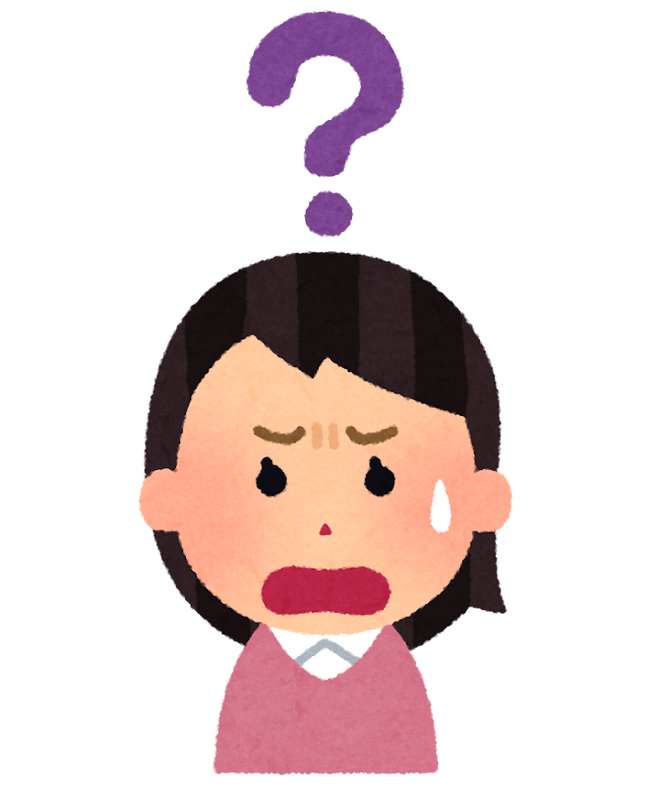
어떻게 학습시키죠
방금 작업 간단하게 시각화하면
6모
w1
수능
= 6모w1 + 9모w2
w2
9모
아까 뇌구조 어쩌고 나왔던거 같은데
그거랑 이거랑 관계있는거 맞음?

Slide 29
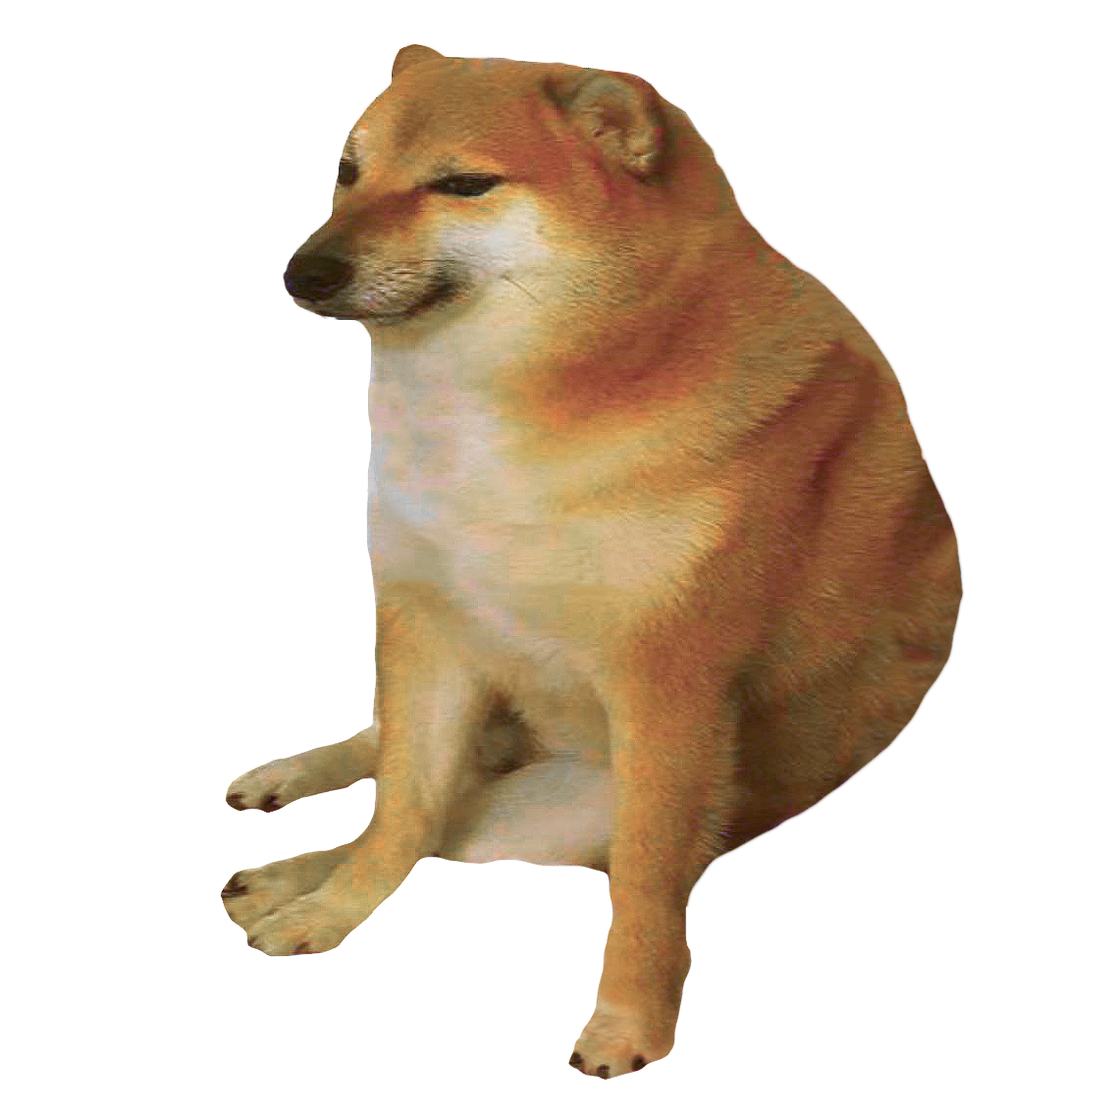
어떻게 학습시키죠
퍼셉트론(Perceptrion): 인공 뉴런의 기초적인 모델
  x1x2xn: 6월성적, 9월성적, 10월성적 등 입력값(Input)
  w1w2wn: 각 모의고사별 중요도 가중치(Weight)
  y: 예상 수능 점수 출력값(Output)
  b: 편향치(Bias) 이따가 따로 설명
  f(): 출력을 조정하여 원하는 형태의 값 출력하는 활성화 함수(예시: 지도학습에서 정답일 경우 1 출력)
  어려운 수식으로 설명하면:
y = f( w1x1 + w2x2 + … + wnxn + b )
그래서 이게 뭔데

Slide 30
어떻게 학습시키죠
퍼셉트론(Perceptron) 시각화 (활성함수 없음)
h1 = 6모w1 + 9모w2
히든 레이어 h1만 생각해볼때
6모
w1
h1
w3
수능
= h1w3
w2
9모
h2
입력값
히든 레이어

Slide 31
어떻게 학습시키죠
퍼셉트론(Perceptron) 시각화 (활성함수 없음)
h1, h2 같이 생각해볼때
6모
h1
w4
수능
w6
= h1w3 + h2w6
9모
w5
h2
h2 = 6모w4 + 9모w5
입력값
히든 레이어
히든레이어 넣으나마나 똑같은거 아닌가요
그래서 hn 값에 활성함수란걸 넣을거임 >>>

Slide 32
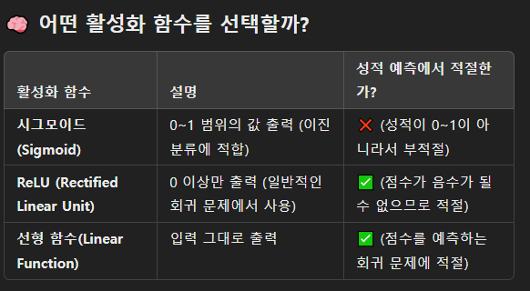
어떻게 학습시키죠
퍼셉트론(Perceptron) 시각화 (활성함수 포함시킴)
6모
w1
h’1 =
f(h1)
h’1 = f(6모w1 + 9모w2)
w3
w4
수능
w2
w6
9모
h’2 =
f(h2)
w5
h’2 = f(6모w4 + 9모w5)
입력값
히든 레이어
활성함수가 0 또는 1만 출력하는 건 아님
적절한 활성함수를 사용해서 적절하게 변형해야 한다

Slide 33
어떻게 학습시키죠
활성함수(Activation Function)가 뭔데요
  뉴런의 출력을 비선형적으로 변환
  신경망의 패턴 학습에 적절한 형태로 변환
    이거 없으면 단순한 계산기에 불과

Slide 34
어떻게 학습시키죠
편향치(bias)가 뭔데요
사람마다 몸무게 달라서 결과값 다르게 나오면 어떻게 할거임
몸무게가 입력값에 변화를 줄 수는 있지만 좋은자세 나쁜자세 판별 기준은 아니니
오히려 좋지 않나?
친구 (기공, 4학년, 캡스톤 준비중, 자세교정 스마트 방석 아이디어 제안 중)
나 (컴공, 가짜 4학년)

Slide 35
어떻게 학습시키죠
편향 요소(bias)가 뭔데요
  6모, 9모 성적과 관련없지만 수능성적엔 관련 있을수도 있는 요소(긴장도, 컨디션)
  압력 크기와 관련 있을수도 있지만 좋은자세 판별에는 관련이 없는 요소(몸무게)
  그렇다면 반대로 6모, 9모 성적과 관련이 있지만 수능 성적엔 관련 없을 수도 있는 요소도 편향 요소로 봐야 할까?
    그 요소가 불규칙적이고 패턴이 보이지 않는다?
    측정 오차와 방향성을 확인할 수 없는, 예측할 수 없는 이상치다?
      >>>> 편향치가 아닌 노이즈(Noise)

Slide 36
어떻게 학습시키죠
퍼셉트론 요약
  인공 뉴런의 기초적인 모델, 더 이어 붙이면 다중 퍼셉트론(MMP)이 된다
  y = f( w1x1 + w2x2 + … + wnxn + b )
  xn: 6월성적, 9월성적, 10월성적 등 입력값(Input)
  wn: 각 모의고사별 중요도 가중치(Weight)
  y: 예상 수능 점수 출력값(Output)
  b: 편향치(Bias)
  f(): 출력을 조정하여 원하는 형태의 값 출력하는 활성화 함수

